Slide 1
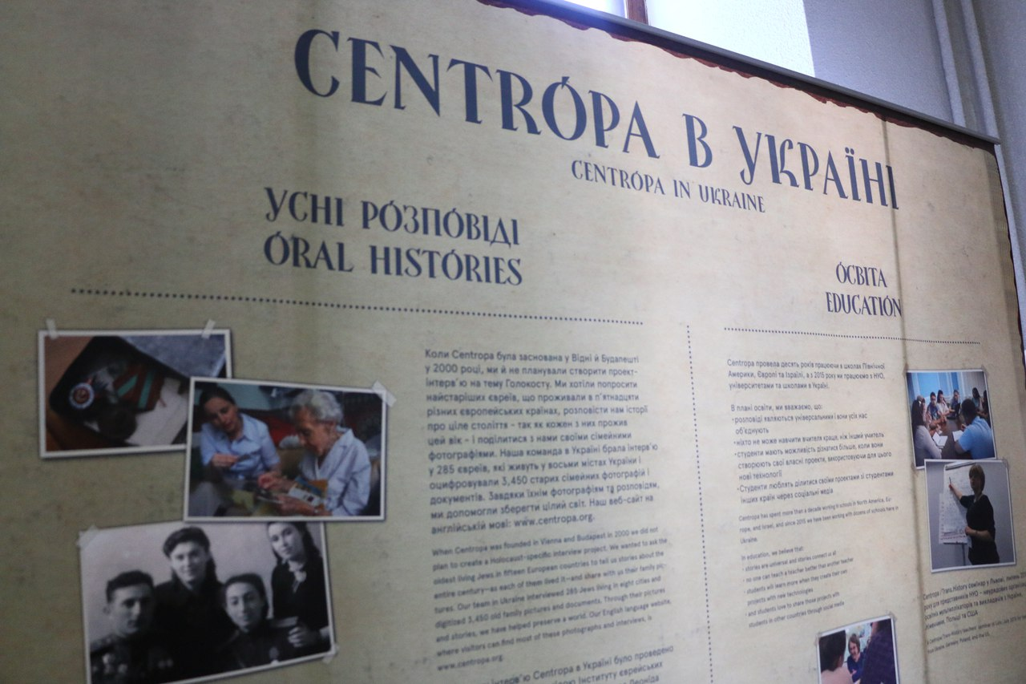
Виставка «Український єврейський сімейний фотоальбом» у Полтавському національному технічному університеті

Slide 2
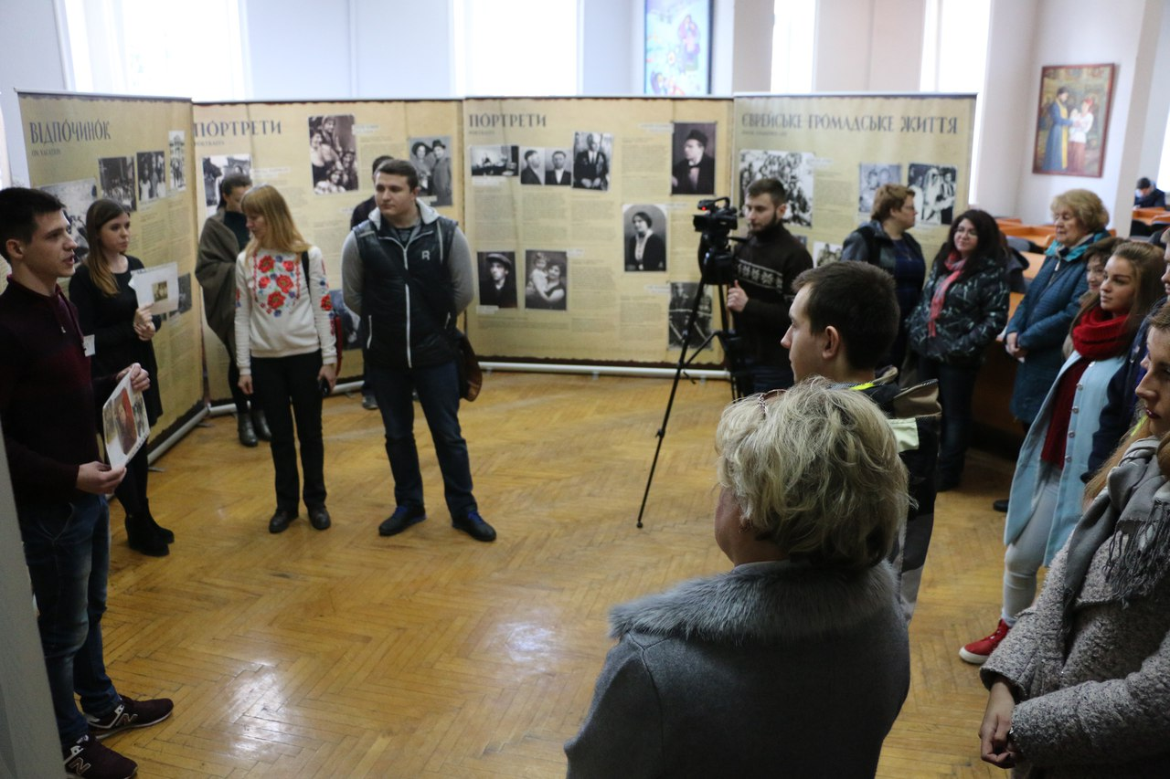
Захід складається із двох частин:
Екскурсія виставкою
Перегляд і обговорення фільму «Повернення у Рівне»

Slide 3
Підготовча робота студентів-гідів:
ознайомлюються з матеріалами виставки;
опитують родичів;
обирають розповідь , яка відповідає темі одного із стендів ;
готують 1-2 фотографії;
один студент готує вступне слово для виставки, другий – заключне, третій – питання для обговорення фільму «Повернення у Рівне».

Slide 4
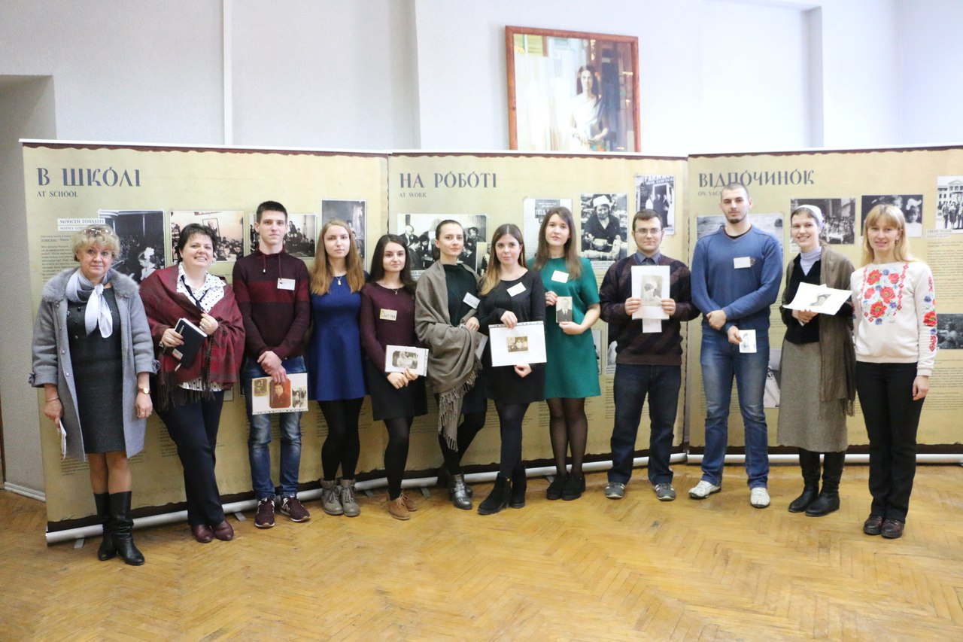
Запрошуємо учнів шкіл із вчителями
Розсилаємо офіційні листи
Складаємо графік відвідування
Оформляємо внутрішню документацію

Slide 5
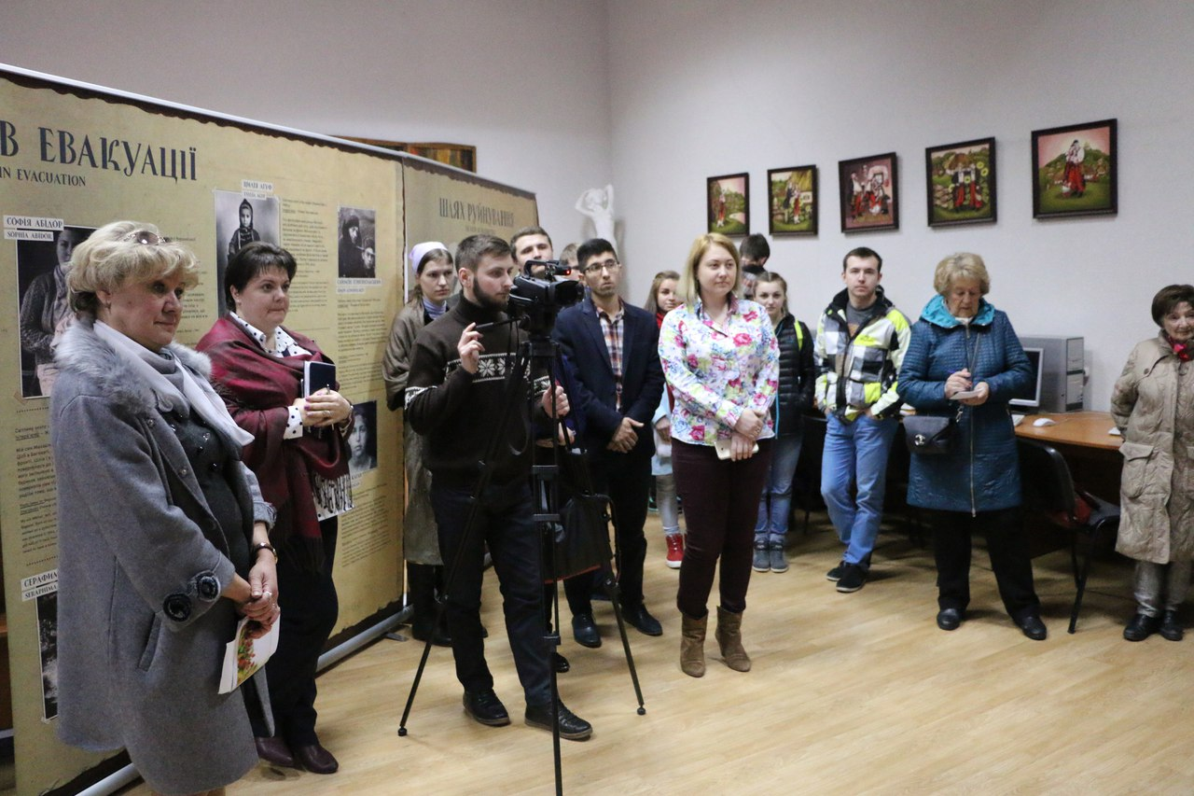
Офіційне відкриття
Запрошені студенти, представники єврейської общини, університетська преса

Slide 6
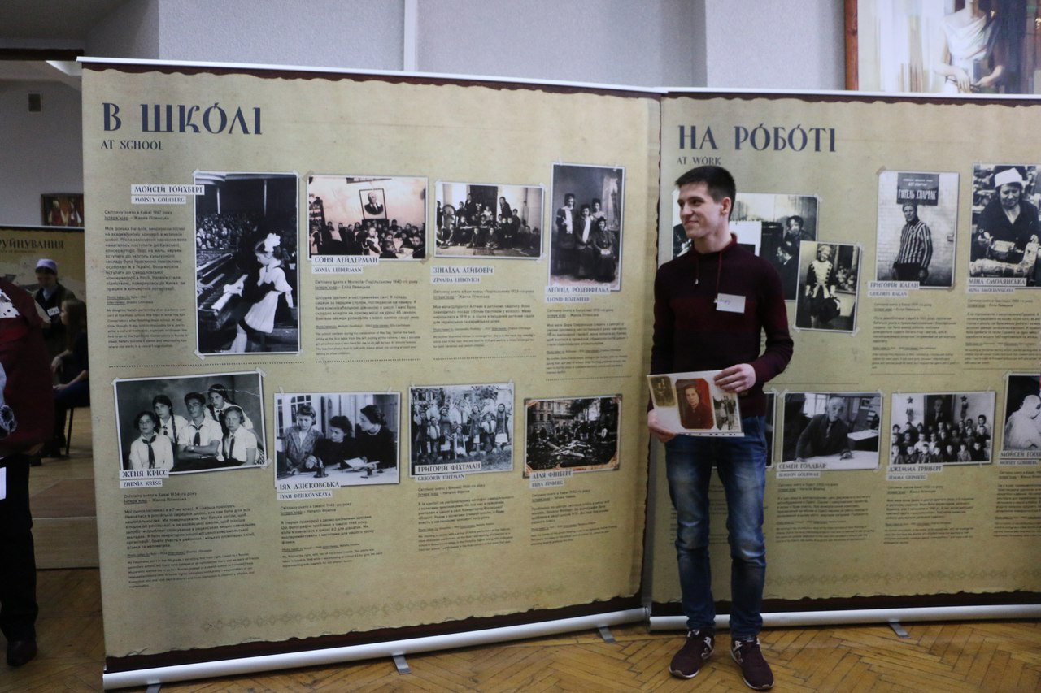
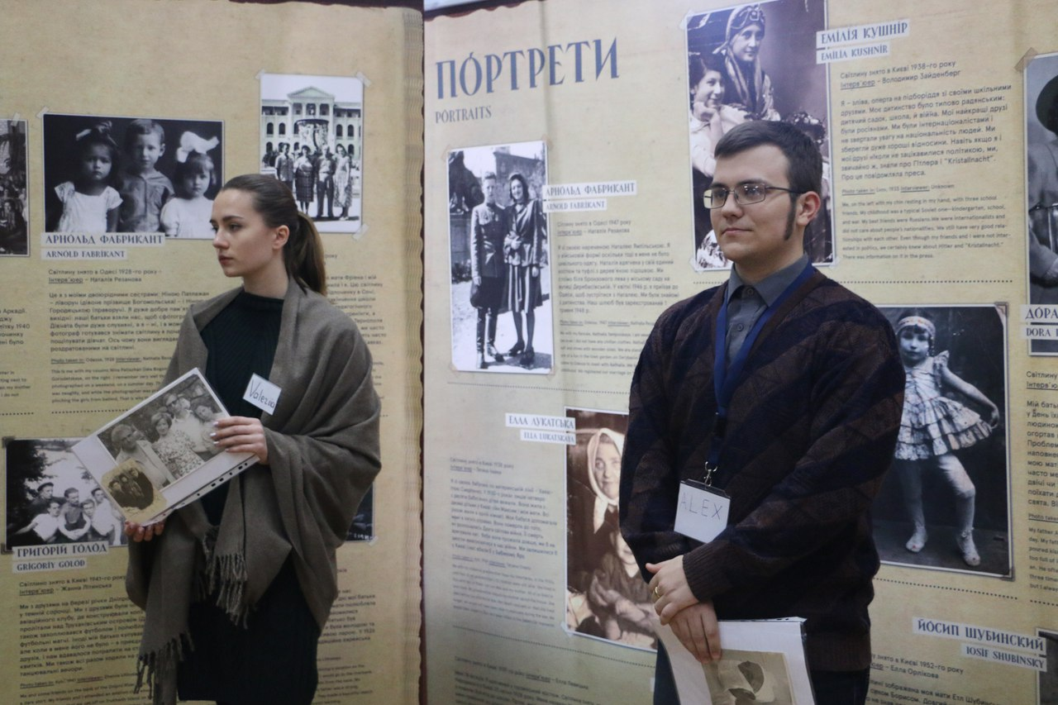
Виставка. Частина 1
Із вітальним словом до учнів звертається представник університету, оголошує мету заходу
Учні підходять до кожного стенду, де студент-гід розповідає історію родича, показує його фотографію, та зупиняється на 1-2 історіях зі стенду

Slide 7
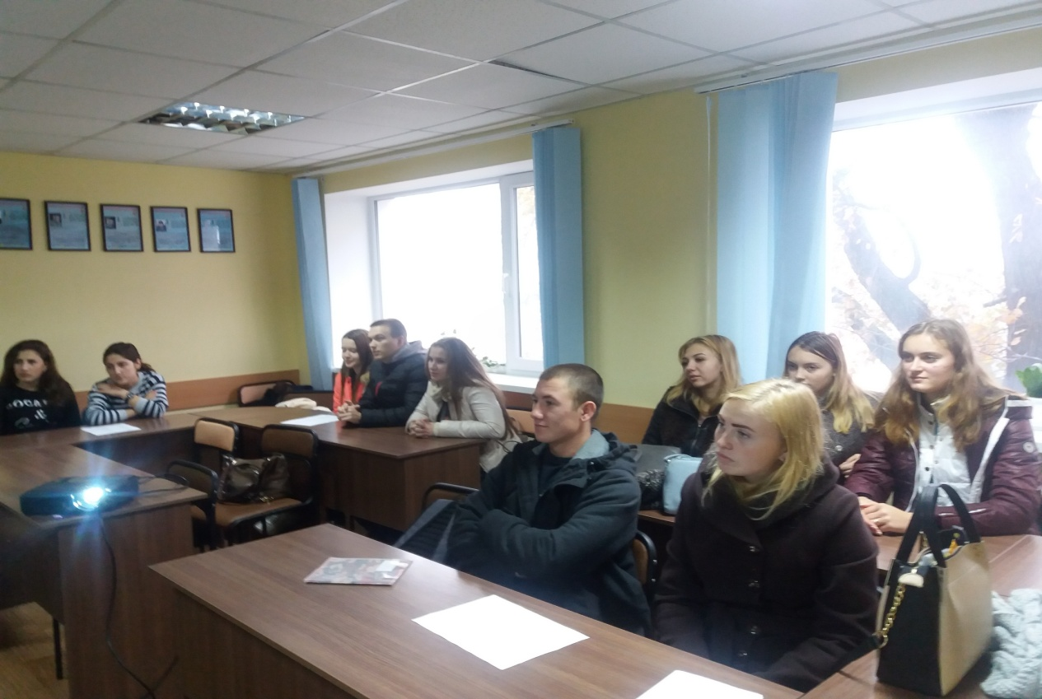
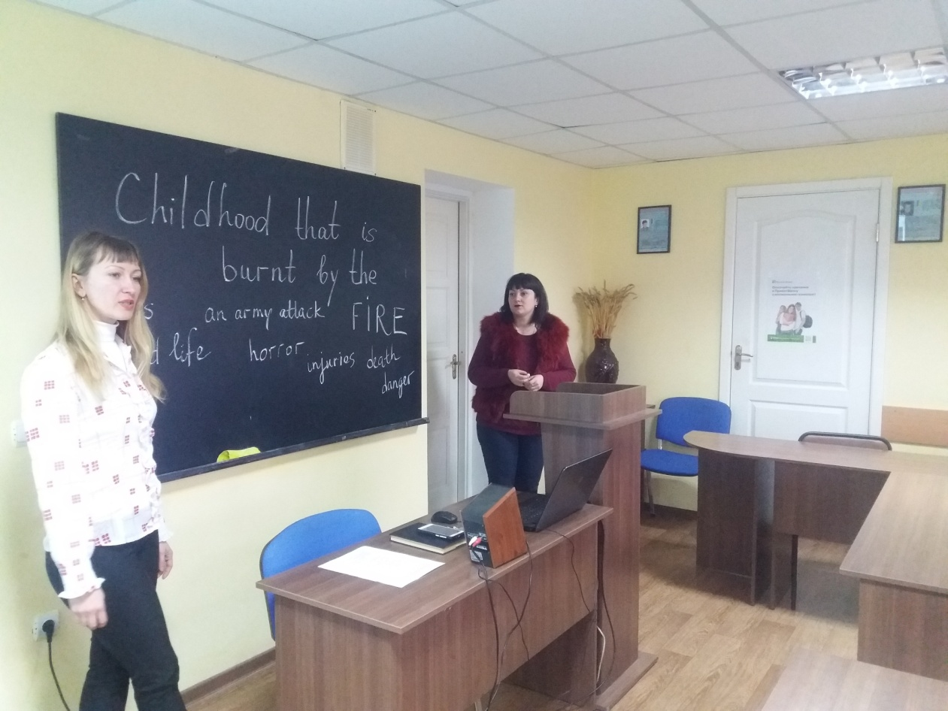
Перегляд і обговорення фільму. Частина 2

Slide 8
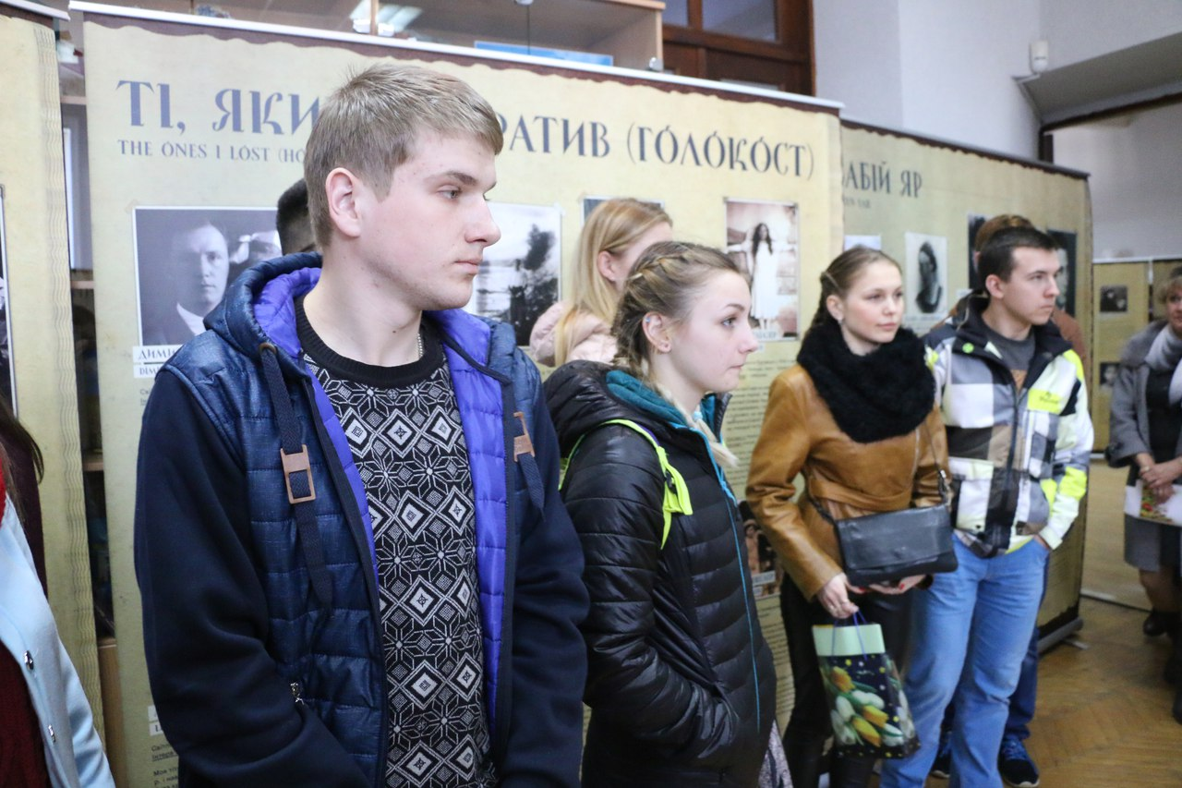
Завершення
Учням пропонують переглянути виставку
Вони можуть написати про свої враження у книгу відгуків і пропозицій
Запрошуємо навчатися в нашому університеті

